Slide 1
المملكة العربية السعودية
وزارة التعليم
خطة التعلم الأسبوعية
خطة التعلم الأسبوعية
الفصل الدراسي الثاني
🗓
عدد الأسابيع ١٣ أسبوعًا
عدد الايام الدراسية ٦٣ يومًا
عدد ايام الاجازات المطولة
يومين
الاربعاء ١٠/ ٦
الخميس ١١/ ٦
٧ ايام
من الاحد ٧/٥
الخميس الى ٩/ ٧
الصف
المادة
المعلمـ

Slide 2
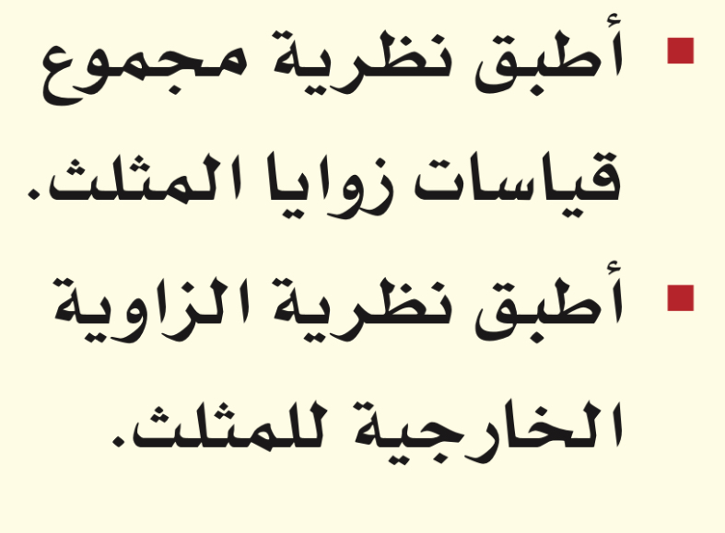
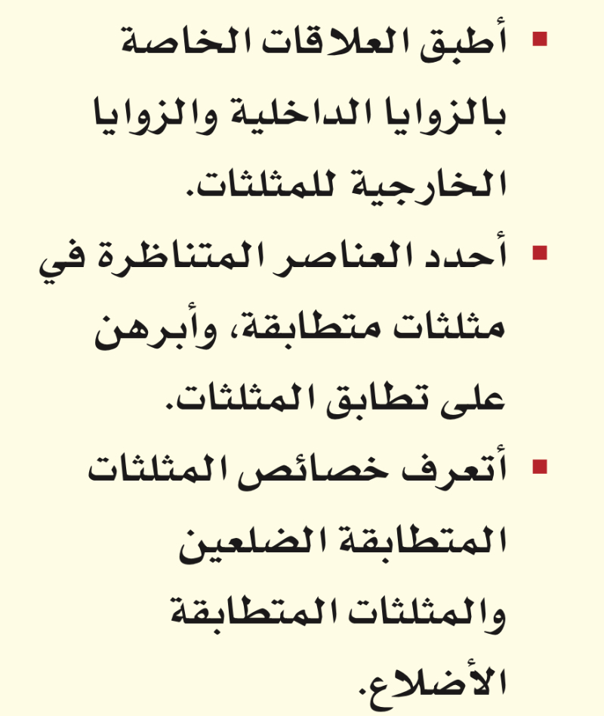
المملكة العربية السعودية
وزارة التعليم
خطة التعلم الأسبوعية الفصل الدراسي الثاني
الأول ثانوي
الصف
رياضيات
المادة
الأول
الاسبوع
الخميس ١٩/ ٥ / ١٤٤٦
الاربعاء ١٨/ ٥ / ١٤٤٦
الثلاثاء ١٧/ ٥ / ١٤٤٦
الاثنين ١٦/ ٥ / ١٤٤٦
الأحد ١٥/ ٥ / ١٤٤٦
موضوع الدرس
زوايا المثلثات
زوايا المثلثات
تصنيف المثلثات
تصنيف المثلثات
التهيئة
الأهداف
في منصة مدرستي
في الكتاب س 25 ص 25
في منصة مدرستي
في الكتاب س 12 ص 24
في منصة مدرستي
في الكتاب س 29 ص 16
في منصة مدرستي
في الكتاب س 15 ص 16
في منصة مدرستي
الواجب
اختبار تشخيصي
الملاحظات
المدير / ة
المعلمـ

Slide 3
المملكة العربية السعودية
وزارة التعليم
خطة التعلم الأسبوعية الفصل الدراسي الثاني
الثاني ثانوي
الصف
رياضيات
المادة
الأول
الاسبوع
الخميس ١٩/ ٥ / ١٤٤٦
الاربعاء ١٨/ ٥ / ١٤٤٦
الثلاثاء ١٧/ ٥ / ١٤٤٦
الاثنين ١٦/ ٥ / ١٤٤٦
الأحد ١٥/ ٥ / ١٤٤٦
موضوع الدرس
العلاقات والدوال العكسية
العلاقات والدوال العكسية
العمليات على الدوال
العمليات على الدوال
التهيئة
الأهداف
في منصة مدرستي
في الكتاب س 22 ص 22
في منصة مدرستي
في الكتاب س 10 ص 22
في منصة مدرستي
في الكتاب س 14 ص 16
في منصة مدرستي
في الكتاب س 9 ص 16
في منصة مدرستي
الواجب
اختبار تشخيصي
الملاحظات
المدير / ة
المعلمـ

Slide 4
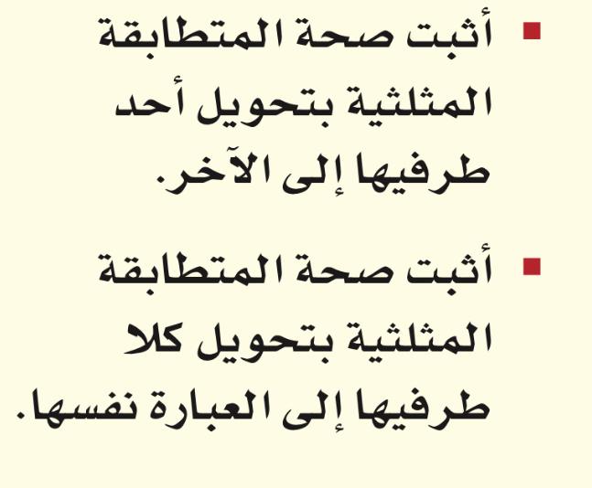
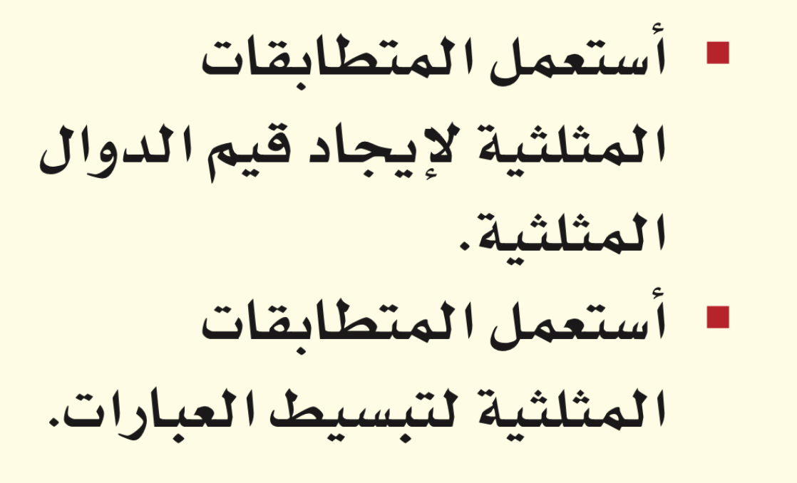
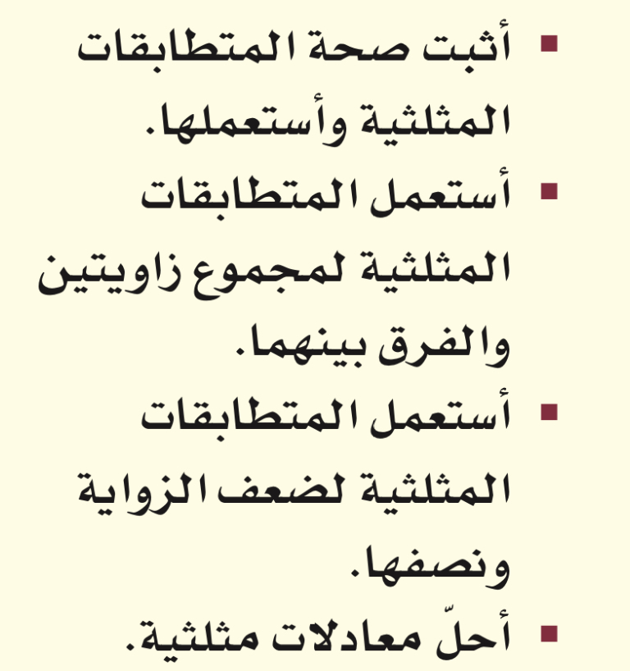
المملكة العربية السعودية
وزارة التعليم
خطة التعلم الأسبوعية الفصل الدراسي الثاني
الثالث ثانوي
الصف
رياضيات
المادة
الأول
الاسبوع
الخميس ١٩/ ٥ / ١٤٤٦
الاربعاء ١٨/ ٥ / ١٤٤٦
الثلاثاء ١٧/ ٥ / ١٤٤٦
الاثنين ١٦/ ٥ / ١٤٤٦
الأحد ١٥/ ٥ / ١٤٤٦
موضوع الدرس
اثبات صحة المتطابقات المثلثية
المتطابقات المثلثية
المتطابقات المثلثية
التهيئة
الأهداف
في منصة مدرستي
في الكتاب س 3 ص 17
في منصة مدرستي
في الكتاب س 11 ص 13
في منصة مدرستي
في الكتاب س 3 ص 13
في منصة مدرستي
الواجب
اختبار تشخيصي
الملاحظات
المدير / ة
المعلمـ

